Slide 1
חוות שמשון- שיעור תש"ח: נתיב הל"ה, נתיב החיים.
הכרתי את מפקד המחלקה וכמה מחבריה, כפירי ישראל אלה מזגו בתוכם משובת נעורים, הוד עלומים, חכמה עליונה, ערגון עקידה וגבורה עזה ממות. "למות - אין דבר. אם אך יודעים בשביל מה ומדוע" –רשם אחד מהם ביומנו זמן קצר לפני נפלו. ובתוך גיבורי רוח וגוף אלה היו צעירים שנועדו להיות מאור חכמה ומדע לישראל ולגויים ואשר אבידתם אין לה שילומים לא רק להוריהם, לחבריהם ולמעריציהם, אלא גם לא לרוח ישראל סבא. במה נוקיר זכרם המבורך?
לא במצבות-אבן וגם לא בספרי-זכרונות, אלא ברצון נאמן ומתמיד להידמות אליהם ככל האפשר. היצליח דורנו בזאת?
שלום, בהוקרה ובאהבה
דויד בן- גוריון
מכתבו של ראש הממשלה דוד בן-גוריון אל הורי אנשי ה-ל"ה ביום האזכרה השלישי, עם ייסוד היישוב נתיב ה-ל"ה:
אל הורי הל"ה!
צר לי מאוד על שאין ביכולתי להשתתף באזכרת ה-ל"ה, בטקס העלייה של קיבוץ "לפיד" לנקודה שתיקרא על שמם. המאבק על ירושלים שימש נקודת מוקד למלחמת הקוממיות של עם-ישראל בימינו והגנת גוש-עציון הייתה אחד השיאים במאבק זה. השלושים-וחמישה נחלצו להגנה נואשת זו ולא הגיעו למחוז חפצם, כי נפלו עד אחד בעמדם מול אלפים אויבים שנתקבצו מכל כפרי הסביבה. איני יודע אם הייתה בצבא-הגנה-לישראל או באיזה צבא שהוא בעולם מחלקה שרכזה בתוכה יותר תפארת-אדם וגבורת תום ועושר נפשי ממחלקה זו, שתעמוד לעד בתולדות בשם ל"ה.
תחילת הדרך או הדרך עצמה?!
יוסף טרומפלדור
אנו צריכים להקים דור שלא יהיו לו לא אינטרסים ולא הרגלים. מטיל-ברזל סתם. גמיש-אבל ברזל. מתכת, שאפשר לחשל ממנה כל מה שיש צורך בו בשביל המכונה הלאומית. חסר גלגל?-אני הגלגל. חסרים מסמר,בורג, גלגל תנופה?-קחו אותי. צריך לחפור אדמה?-אני חופר. צריך לירות, להיות חייל? אני חייל. משטרה? רופא? עורכי דין? מורים? שואבי-מים? בבקשה, אני עושה את הכל. אין לי פרצוף, אין פסיכולוגיה, אין רגשות, אין לי אפילו שם: אני האידיאה הטהורה של שירות, מוכן לכל, איני קשור בשום דבר; אני יודע רק ציווי אחד: לבנות.
רקע:
נתיב הל"ה הינו קיבוץ השוכן לא רחוק מהמקום בו את נמצאים, הקרוי על שם מחלקת הל"ה.
הל"ה- אחד הסיפורים המיתולוגים בתרבות הארצישראלית.
סיפור של גבורה ואמץ לב בלתי נתפס.
בשיעור זה ננסה ללמוד מי הם אותם לוחמים אמיצים? מה היו אופיים ותכונתם?
שאלות לעיון והעמקה:
דור החלוציות, דור עבר או דור מתמשך?
חלוץ הינו תפקיד או דרך חיים? הסבר.

Slide 2
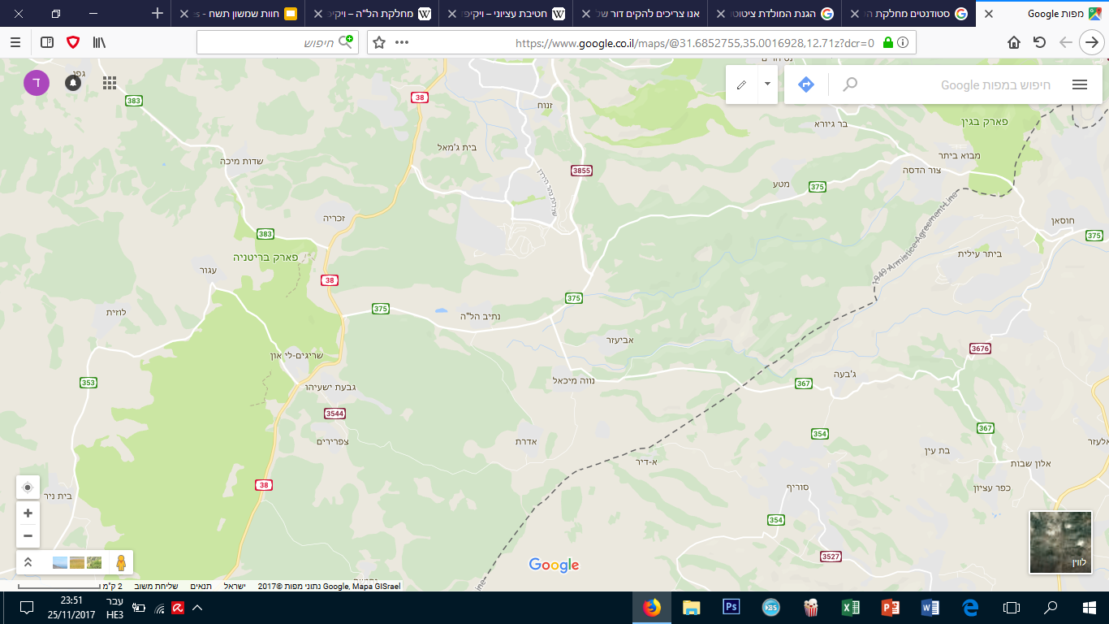
רקע והוראות למדריך/ה
שיעור –
מטרת שיעור זה :
שימת דגש על הקשר בין המקום הגאוגרפי של חווה
לבין המקום בו מתרחש הקרב המדובר.
דגשים למנחה:
רקע: הל"ה. מחלקה של 40 לוחמים 35 מתוכה נפלו בקרב במלחמת העצמאות בדרכם לתגבר את גוש עציון הנצור.
הל"ה יצאו לדרכם אור ליום שישי, ה' בשבט תש"ח, הלילה שבין 15 ל-16 בינואר 1948. לפנות בוקר התגלתה המחלקה, כותרה על ידי המוני ערבים מהסביבה וכל לוחמיה נהרגו בקרב שנמשך כל היום. פרשת הל"ה הפכה לאחד המיתוסים החשובים ביותר של מלחמת השחרור ולסמל של הערכים והאמונות שעליהם התחנכו הדורות הבאים.
חומרי קריאה מומלצים:

